Slide 1
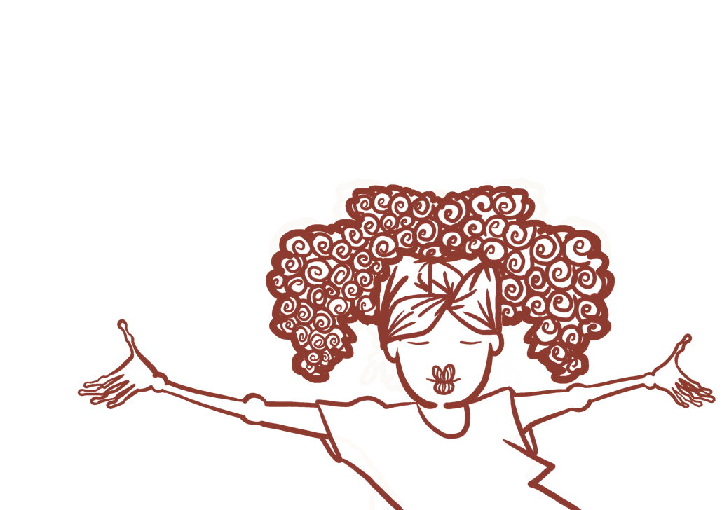


O uso das tecnologias digitais com segurança, sabedoria e privacidade: recomendações para pessoas, no Brasil, com pouca experiência quanto a tecnologias digitais
Elaborado pelo ICT4D Collective, em parceria com organizações relevantes no Brasil.
A ser utilizado com as orientações associadas.
Detalhes completos de autorias estão disponíveis em:
https://ict4d.org.uk/wp-content/uploads/2024/08/autoria-ssia-brasil.pdf

Slide 2
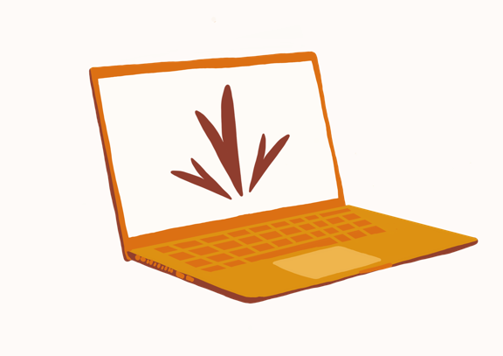
Objetivo geral deste workshop:
Fornecer uma introdução básica sobre o uso – seguro, sábio e com privacidade – das tecnologias digitais, para que possamos evitar danos e nos beneficiar do seu uso adequado.
Mensagem-chave:
tenha cuidado com o modo que você utiliza as tecnologias digitais
Elas têm um enorme potencial, mas também podem ser usadas para causar muitos danos.
Detalhes completos de autorias estão disponíveis em: https://ict4d.org.uk/wp-content/uploads/2024/08/autoria-ssia-brasil.pdf

Slide 3
Sobre o que vamos conversar?
O que são tecnologias digitais e como usá-las a nosso favor?
Uso seguro de tecnologias digitais
  Quais os potenciais danos?
  Quais elementos técnicos e comportamentais podem ser positivos?
Uso sábio de tecnologias digitais
  Como é o uso produtivo?
  O que pode ser danoso?
Uso de tecnologias digitais com privacidade
Ameaças específicas para nosso contexto
  Ameaças no Brasil:
    Reconhecendo notícias falsas e vídeos falsos
    Sites e apps de apostas – Bets e jogos que envolvem dinheiro
  Denunciando violações de direitos humanos
Detalhes completos de autorias estão disponíveis em: https://ict4d.org.uk/wp-content/uploads/2024/08/autoria-ssia-brasil.pdf

Slide 4
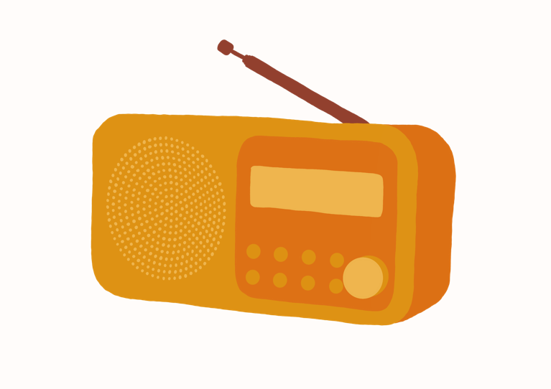

O que são tecnologias digitais?
Dispositivos e sistemas alimentados por eletricidade utilizados para armazenar e partilhar informações.
Muitos tipos diferentes de hardware:
Rádios
Transmissão unidirecional de informações.
Telefones celulares básicos
Para fazer chamadas telefônicas e compartilhar mensagens.
Smartphones
Telefones que podem ser usados para se conectar à Internet.
Tablets e computadores (notebooks e desktops)
Dispositivos maiores e mais potentes que armazenam e compartilham mais informações (dados) em telas maiores.
Infraestruturas físicas
Software e aplicações (apps)
Os programas executados no hardware.
Detalhes completos de autorias estão disponíveis em: https://ict4d.org.uk/wp-content/uploads/2024/08/autoria-ssia-brasil.pdf

Slide 5

as tecnologias digitais têm grande potencial positivo
socialmente
Ajudando a nos conectarmos com a família.
Compartilhando informações úteis com amigas(os).
Fornecendo acesso a serviços prestados por
Governos.
Organizações da Sociedade Civil.
em emergências
Quando nos encontramos em situações de risco ou emergência: resgate, deslocamento, até mesmo repatriamento
Economicamente e para o trabalho
Conseguir emprego.
Gerir nosso dinheiro e enviar parte dele para familiares.
Facilitar a vida
Aprendizagem de línguas e tradução.
Descobrir onde estamos.
E muito mais…
Detalhes completos de autorias estão disponíveis em: https://ict4d.org.uk/wp-content/uploads/2024/08/autoria-ssia-brasil.pdf

Slide 6



Todavia, para aproveitar tudo isso, é essencial usar as tecnologias digitais com segurança, sabedoria e privacidade – fatores estes que são interconectados.
Lembre-se de que as tecnologias digitais também podem ser usadas deliberada ou acidentalmente para causar muitos danos – especialmente para as pessoas que moram em periferias.
Detalhes completos de autorias estão disponíveis em: https://ict4d.org.uk/wp-content/uploads/2024/08/autoria-ssia-brasil.pdf

Slide 7
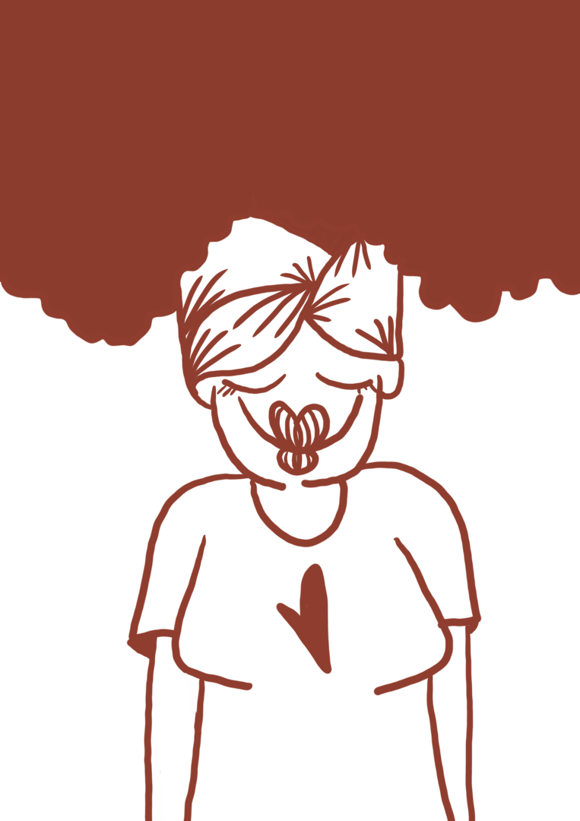
Os aspectos positivos das tecnologias digitais só podem ser alcançados se…
A(o) usuária(o) tiver uma “alfabetização digital” básica.
Saiba utilizar as tecnologias digitais
E que as utilize:
De forma segura
Garantindo práticas seguras.
Com sabedoria
Usando tecnologias digitais para fins apropriados.
Com privacidade
Garantir que o uso das tecnologias digitais ocorra com o máximo de privacidade possível.
Detalhes completos de autorias estão disponíveis em: https://ict4d.org.uk/wp-content/uploads/2024/08/autoria-ssia-brasil.pdf
Detalhes completos de autorias estão disponíveis em: https://ict4d.org.uk/wp-content/uploads/2024/08/autoria-ssia-brasil.pdf

Slide 8

Necessidade de começar com o
uso básico das tecnologias digitais
Saiba utilizar todas as funcionalidades dos seus dispositivos e aplicativos.
Detalhes completos de autorias estão disponíveis em: https://ict4d.org.uk/wp-content/uploads/2024/08/autoria-ssia-brasil.pdf

Slide 9
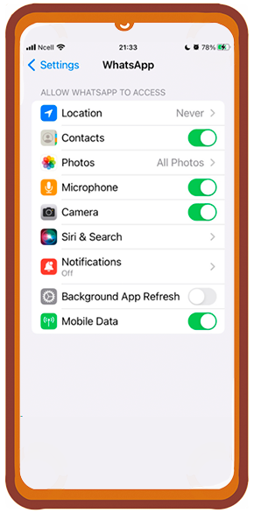
Alfabetização digital e informacional
Alfabetização digital: peça a alguém
de sua confiança para ajudá-la(o) a aprender
Utilize software de forma apropriada:
Aprenda a utilizar diferentes aplicativos.
Entenda e altere as configurações.
Aprenda a utilizar as redes sociais (Facebook, X/Twitter, Instagram, TikTok) e os aplicativos de mensagens (WhatsApp, Telegram) de forma segura.
Saiba utilizar as tecnologias digitais:
Todo o potencial de um telefone celular
Telas
Teclados
Outros usos – como uma lanterna ou bússola
Alfabetização informacional
Saiba como distinguir se uma informação é verdadeira ou falsa.
A informação é genuína e autêntica?
Detalhes completos de autorias estão disponíveis em: https://ict4d.org.uk/wp-content/uploads/2024/08/autoria-ssia-brasil.pdf

Slide 10


O uso de smartphones
Os smartphones permitem que você se conecte à Internet:
Desde que se encontre na área de cobertura da rede da sua operadora.
Porém eles são mais caros para comprar e usar do que os telefones básicos.
Também podem ser usados para chamadas básicas e mensagens de texto.
Você também pode fazer download de muitos aplicativos (apps) que são executados neles.
Alguns são gratuitos, mas muitos são pagos.
Aplicações e plataformas típicas
Redes sociais e de mensagens (como WhatsApp, Facebook, Instagram, Telegram, TikTok).
  Para comunicar e compartilhar textos, imagens, áudio e vídeo.
Jogos.
Assistir a filmes, séries, novelas, esportes.
Efetuar pagamentos.
Acessar plataformas e aplicações.
  As configurações de acessibilidade são úteis para pessoas com dificuldades de leitura, aprendizado ou deficiências.
Detalhes completos de autorias estão disponíveis em: https://ict4d.org.uk/wp-content/uploads/2024/08/autoria-ssia-brasil.pdf

Slide 11

Conectividade
Uma rede móvel ou fixa (com ou sem fios) é necessária para acessar a Internet
Conectividade móvel
Cartão SIM Pré-pago (pagamento antecipado conforme necessário)
Contrato (em geral, cobrado mensalmente mediante conta bancária).
Alguns aplicativos são incluídos gratuitamente (como WhatsApp e Facebook)
Conectividade sem fio
Pontos de acesso Wi-Fi gratuitos
Muitas cidades têm pontos gratuitos de acesso a WiFi
Frequentemente fornecido por cafés
Também é possível conectar-se a uma rede paga, caso uma gratuita não esteja disponível.
Detalhes completos de autorias estão disponíveis em: https://ict4d.org.uk/wp-content/uploads/2024/08/autoria-ssia-brasil.pdf

Slide 12


Conectar-se à internet
O que é a Internet (ou a Net)?
É o sistema global de computadores conectados que você pode acessar quando estiver "online".
O que é a World Wide Web (ou Web)?
São as páginas e informações que você pode visualizar ao conectar-se à Internet.
Conectividade por meio de redes móveis e Wi-Fi:
Pacote de dados móveis
Use Wi-Fi (mas lembre-se dos problemas de segurança de dados)
  Redes Wi-Fi públicas (por vezes, gratuitas, como em aeroportos ou edifícios governamentais) e privadas).
Pesquisar na Web usando navegadores:
Populares como o Chrome (Google), Safari, Firefox, DuckDuckGo
Interagir: usando voz, texto e vídeo por meio de aplicativos (apps).
Alfabetização digital e informacional.
Detalhes completos de autorias estão disponíveis em: https://ict4d.org.uk/wp-content/uploads/2024/08/autoria-ssia-brasil.pdf

Slide 13
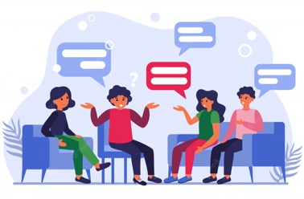
Discussão
Aproveite esta oportunidade para fazer perguntas e garantir que você entende as noções básicas do uso das tecnologias digitais!
Detalhes completos de autorias estão disponíveis em: https://ict4d.org.uk/wp-content/uploads/2024/08/autoria-ssia-brasil.pdf

Slide 14
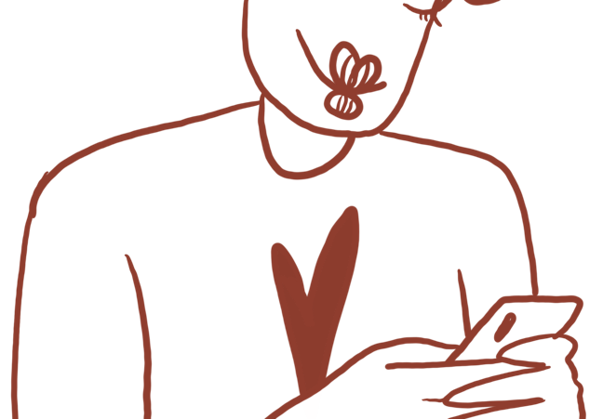
2. O uso seguro de tecnologias digitais
"Usar as tecnologia digitais de forma a não correr o risco de prejudicar a si mesmo ou terceiros"
Detalhes completos de autorias estão disponíveis em: https://ict4d.org.uk/wp-content/uploads/2024/08/autoria-ssia-brasil.pdf

Slide 15





Elementos-chave para se manter segura(o):
Conheça os potenciais danos
X Ser rastreada (o);
X Abuso e assédio online (especialmente sexual);
X Bullying, ataques racistas, LGBTfóbicos, misóginos, xenofóbicos, perseguição/stalking;
X Assédio a crianças e adolescentes: pessoas fingindo ser alguém que não são para conhecer você melhor ou conseguir um encontro romântico (CATFISHING);
X Fraudes e perda de dinheiro ou documentos;
X O que damos às empresas ao utilizar tecnologias digitais;
X Se parece bom demais para ser verdade, provavelmente o é...
No entanto, não tenha muito medo!
Aja com sabedoria, segurança e privacidade
Para que você possa evitar os danos e beneficiar-se das tecnologias digitais
Detalhes completos de autorias estão disponíveis em: https://ict4d.org.uk/wp-content/uploads/2024/08/autoria-ssia-brasil.pdf

Slide 16

Elementos-chave para o uso das tecnologias digitais
O que fazer
O que não fazer
Saber mais sobre a tecnologia e os aplicativos que você deseja usar
Manter sua identidade digital segura
Proteger os mais vulneráveis (por exemplo, crianças e idosos)
Usar o controle parental em aplicativos
Usar várias senhas diferentes
Tratar o mundo digital como trataria o mundo real
X Compartilhar qualquer coisa que possa prejudicar você ou outras pessoas
X Escrever ou dizer algo online que você não diria pessoalmente para alguém
X Participar de um aplicativo/ plataforma se não quiser ou não tiver certeza do que se trata
X Clicar em links de um site sobre o qual você não sabe do que se trata
X Usar a geolocalização nas redes sociais
X Tenha cuidado com os “deep fakes”: eles não são o que parecem ser
Detalhes completos de autorias estão disponíveis em: https://ict4d.org.uk/wp-content/uploads/2024/08/autoria-ssia-brasil.pdf

Slide 17

Elementos-chave para se manter seguro: técnicos
Faça uma reconfiguração de fábrica em qualquer dispositivo usado.
Sempre informe problemas (às (aos) proprietárias (os) de aplicativos e à polícia/autoridades) o mais rápido possível:
Phishing: quando enganam você para fazer algo errado.
Nunca clique em um link sem ter certeza do que se trata.
Hacking: compromete um sistema digital.
Catfishing: quando uma pessoa se passa por alguém que não é buscando encontros “românticos”. Especial atenção com crianças em plataformas de jogos
Golpes: há muitas variedades de fraude – comumente, para acessar seu dinheiro, documentos, identidade.
Cuidado com os golpes que usam códigos QR (Quick Response).
Autenticação
Senhas (mantenha-as complexas e exclusivas para cada aplicativo).
Mais de 10 caracteres e incluindo números, símbolos e letras maiúsculas e minúsculas.
Autenticação biométrica (impressões digitais, rosto).
Multifator (vários elementos de comprovação).
Reconhecimento de dispositivos (protegendo seus dispositivos de agentes mal-intencionados).
Certifique-se de que sabe com quem você e as pessoas que você ama estão realmente interagindo online ou nas redes sociais.
Detalhes completos de autorias estão disponíveis em: https://ict4d.org.uk/wp-content/uploads/2024/08/autoria-ssia-brasil.pdf

Slide 18
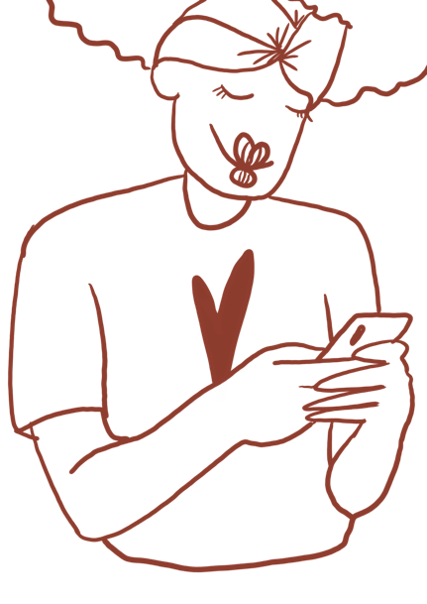

!
!
Lembre-se dos contextos culturais em que você usa as tecnologias digitais
Conheça os contextos culturais e jurídicos de onde vive,
especialmente se for migrante.
Em alguns países é prudente não fotografar:
Edifícios governamentais e instalações militares
Aeronaves ou aeroportos
Incidentes como acidentes
Lembre-se de respeitar a privacidade de outras pessoas e não as fotografe sem a devida permissão, especialmente mulheres e famílias
Fique sempre atenta(o) ao entorno de suas imagens para não colocar no ângulo pessoas ou cenas que te coloquem em situação de risco
Quando compartilhar problemas que identifica em seu território (como de esgoto, ações arbitrárias de autoridades públicas) tenha cuidado para não identificar você, sua família, vizinhos e sua casa.
Guarde suas selfies para você
Não compartilhe fotos de suas filhas e filhos publicamente.
Detalhes completos de autorias estão disponíveis em: https://ict4d.org.uk/wp-content/uploads/2024/08/autoria-ssia-brasil.pdf

Slide 19
Discussão
Aproveite esta oportunidade para fazer perguntas e garantir que você entende o uso seguro das tecnologias digitais
Detalhes completos de autorias estão disponíveis em: https://ict4d.org.uk/wp-content/uploads/2024/08/autoria-ssia-brasil.pdf

Slide 20

3. O uso de tecnologias digitais com sabedoria
“Usar as tecnologias digitais com bom senso e conhecimento”
Detalhes completos de autorias estão disponíveis em: https://ict4d.org.uk/wp-content/uploads/2024/08/autoria-ssia-brasil.pdf

Slide 21


Elementos-chave para o uso das tecnologias digitais
O que fazer
Use-as de forma produtiva para seus propósitos
  e não para o que as empresas ou os governos querem que as utilize.
Tenha muito cuidado com o que você publica online.
Aprenda, corretamente, como usar as tecnologias e os aplicativos que você possui.
  Leia os Termos e Condições.
  Ajuste as configurações (lembre-se dos controles parentais).
Lembre-se que tudo que é “publicado” permanece online em algum lugar, para sempre.
Seja atencioso(a) e educado(a) nas redes sociais.
Limite o tempo de uso da tecnologia digital.
Pense em criar múltiplas identidades/e-mails (com uma apenas para compras).
  E mantenha um telefone celular básico “limpo” para emergências.
Detalhes completos de autorias estão disponíveis em: https://ict4d.org.uk/wp-content/uploads/2024/08/autoria-ssia-brasil.pdf

Slide 22
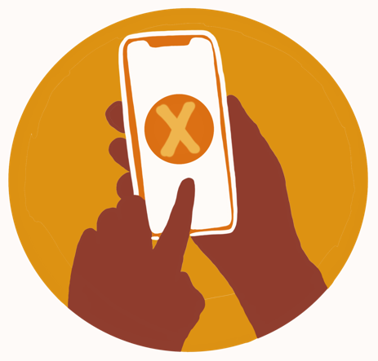
NÃO PERCA TEMPO EXCESSIVO COM:
X Redes sociais;
X Jogos online;
X Jogos de azar online;
X Violência digital.
X NÃO DESPERDICE DINHEIRO, Tal como acontece com o TikTok gifting; X
X NÃO CORRA RISCOS AO FAZER USO DAS TECNOLOGIAS DIGITAIS, Tal como acontece com investimentos em criptomoedas ou em esquemas de “ganhe dinheito fácil trabalhando de sua casa” ou em sites de apostas (bets). X
O que não fazer
Detalhes completos de autorias estão disponíveis em: https://ict4d.org.uk/wp-content/uploads/2024/08/autoria-ssia-brasil.pdf

Slide 23
Discussão
Aproveite esta oportunidade para fazer perguntas e garantir que você entende o uso sábio das tecnologias digitais
Detalhes completos de autorias estão disponíveis em: https://ict4d.org.uk/wp-content/uploads/2024/08/autoria-ssia-brasil.pdf

Slide 24
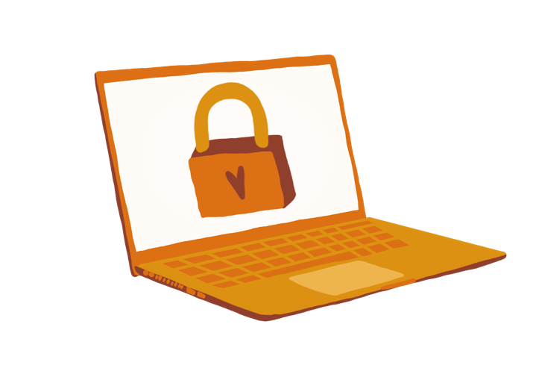
4. O uso de tecnologias digitais com privacidade
"Utilizar as tecnologias digitais
com privacidade"
Detalhes completos de autorias estão disponíveis em: https://ict4d.org.uk/wp-content/uploads/2024/08/autoria-ssia-brasil.pdf

Slide 25


Elementos-chave para garantir o uso seguro de tecnologias digitais – comportamentos sociais
        Use a privacidade online:
        Lembre-se de que tudo que você publica na Internet ficará lá para sempre.
        Publique apenas se tiver certeza de que você e outras pessoas associadas concordem com isso.
        Nunca compartilhe suas senhas!
        Nunca compartilhe uma senha de uso único (OTP).
        Sempre que possível, rejeite todos os cookies ao entrar em websites.
        Privacidade protegida de quem?
        Governos
        Lembre-se de que os dispositivos móveis podem ser usados para vigilância.
        Empresas
        Lembre-se de que a maioria das empresas de mídia social ganha dinheiro com os dados que você fornece gratuitamente!
        Outras pessoas
        Alguns pessoas tem a intenção de explorá-la(lo) por meio das tecnologias digitais.
Detalhes completos de autorias estão disponíveis em: https://ict4d.org.uk/wp-content/uploads/2024/08/autoria-ssia-brasil.pdf

Slide 26
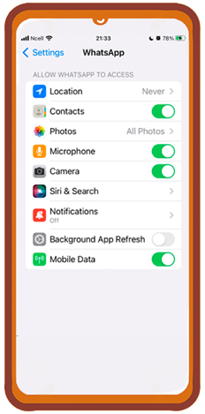


Elementos-chave para garantir o uso seguro de tecnologias digitais – questões práticas
Mantenha o seu software o mais atualizado possível
As versões mais recentes dos aplicativos geralmente aumentam a segurança.
Desative o maior número possível de cookies (permissões)
Aceite apenas os cookies necessários (ou rejeite todos)
Para que não compartilhe tudo o que faz online com organizações com as quais não deseja fazer isso.
Pense sobre
o uso de redes privadas virtuais gratuitas (VPNs) para acessar à Internet
Estas ajudam a ocultar a localização digital e a identidade de usuários e tornam-nos anônimos.
Saiba como utilizar as configurações do seu dispositivo
Para fazer seu telefone funcionar como você deseja.
Detalhes completos de autorias estão disponíveis em: https://ict4d.org.uk/wp-content/uploads/2024/08/autoria-ssia-brasil.pdf

Slide 27
Discussão
Aproveite esta oportunidade para fazer perguntas e garantir que você entende o uso seguro e privado das tecnologias digitais
Detalhes completos de autorias estão disponíveis em: https://ict4d.org.uk/wp-content/uploads/2024/08/autoria-ssia-brasil.pdf

Slide 28
usar as tecnologias digitais com segurança, sabedoria e privacidade
LEMBRETES FINAIS
O QUE FAZER
O QUE NÃO FAZER
        Aprenda como usar as suas tecnologias digitais
        Crie senhas fortes
        Use autenticação multifator
        Atualize regularmente seus aplicativos e sistemas operacionais
        Seja atencioso(a) e educado(a) nas redes sociais
        Limite o tempo de uso das tecnologias digitais
        X Não compartilhe suas senhas
        X Não se torne dependente das tecnologias digitais
        X Não responda a mensagens das quais desconfie
        X Não desperdice dinheiro que não tem em tecnologias digitais e redes sociais
        X Não envie dinheiro ou documentos online para alguém que não conhece
        X Não compartilhe nada online que você não gostaria que todos vissem
Detalhes completos de autorias estão disponíveis em: https://ict4d.org.uk/wp-content/uploads/2024/08/autoria-ssia-brasil.pdf

Slide 29




Alguns pontos de atenção específicos para nosso contexto
X Fake News (notícias falsas) e golpes por e-mail ou WhatsApp
X Deepfakes – vídeos falsos feitos com inteligência artificial
X Sites de aposta on-line – BETS
X Como fazer denúncias com segurança estando em maior vulnerabilidade: LGBTI+, moradoras(es) de favelas e periferias, ativistas de direitos humanos
Faremos algumas recomendações, mas não tenha muito medo
Sua voz é um importante instrumento de segurança pessoal e coletiva!
Detalhes completos de autorias estão disponíveis em: https://ict4d.org.uk/wp-content/uploads/2024/08/autoria-ssia-brasil.pdf

Slide 30


Reconhecendo notícias falsas
  Nunca presuma que as notícias compartilhadas, especialmente nas redes sociais, são verdadeiras
  Verifique várias fontes para qualquer notícia que o surpreenda
  Use mais de um aplicativo de verificação de notícias falsas para ajudar a validar sua veracidade
  Lembre-se de que o serviço público de radiodifusão nem sempre é confiável
  Use fontes/aplicativos diferentes dos habituais para ver se eles estão contando a mesma história
  Identifique fontes e autores geralmente confiáveis e use-os cuidadosamente
  Mantenha uma mentalidade crítica
  Use sites confiáveis de verificação de fatos, como:
    Agência aos fatos
    Agência Lupa
    Fato ou Fake
    Boatos.org e outros
      Sites recomendados pelo Conselho Nacional de Justiça (CNJ) disponíveis em: https://www.cnj.jus.br/programas-e-acoes/painel-de-checagem-de-fake-news/onde-checar/
Detalhes completos de autorias estão disponíveis em: https://ict4d.org.uk/wp-content/uploads/2024/08/autoria-ssia-brasil.pdf

Slide 31

Evitando golpes por e-mail com a intenção de induzi-lo a compartilhar informações
  Não clique em nenhum link de um e-mail, a menos que tenha 100% de certeza de que é seguro fazê-lo. Se houver a menor dúvida, exclua-o imediatamente.
  Não abra nem responda e-mails que pareçam suspeitos ou incomuns e solicitem detalhes pessoais ou financeiros.
  Nunca forneça dados pessoais por e-mail ou preencha formulários que aparecem quando você abre um e-mail, pois muitas vezes são tentativas de enganá-lo.
  Caso você receba um e-mail de uma instituição informando que precisa atualizar seus dados ou alterar sua senha, não siga as instruções, e vá diretamente ao site da instituição para verificar se sua conta está segura.
  Informe imediatamente o seu departamento de TI se você trabalha para uma organização e acha que pode ter aberto um e-mail com um anexo malicioso ou clicado em um link malicioso.
  Se você receber um convite de calendário por e-mail de alguém que você não conhece ou se parecer suspeito, não aceite.
Detalhes completos de autorias estão disponíveis em: https://ict4d.org.uk/wp-content/uploads/2024/08/autoria-ssia-brasil.pdf

Slide 32



Deepfakes: ameaças
Jornalistas, ativistas e defensoras(es) de direitos humanos terão a sua reputação atacada.
Figuras públicas enfrentarão imagens sexuais não consensuais e violência baseada em gênero, raça, sexualidade, etc.
Movimentos sociais enfrentarão ataques à credibilidade e segurança de seus líderes e suas narrativas públicas.
Ataques aos processos judiciais e à credibilidade de vídeos usados para notícias e evidências, uma vez que o vídeo é desacreditado.
Mais uma arma que contribui para campanhas de conspiração.
O volume de deepfakes inundará as agências de verificação dos meios de comunicação social e de verificação de fatos com conteúdos que precisam ser verificados.
O aumento das falsificações contribuirá para a desconfiança cumulativa nas instituições e para uma sociedade de “confiança zero”, na qual a verdade é substituída pela opinião.
O conteúdo gerado pela IA, cada vez mais personalizado, usará o perfil psicológico de uma pessoa ou de um grupo para direcionar conteúdo falsificado e reforçar preconceitos existentes.
Detalhes completos de autorias estão disponíveis em: https://ict4d.org.uk/wp-content/uploads/2024/08/autoria-ssia-brasil.pdf

Slide 33
Recomendações específicas para sites com jogos de azar e apostas (bets)
$
$
$ Muitos sites e aplicativos de aposta estão sendo construídos e divulgados no Brasil. A regulamentação sobre eles é muito escassa e os pedidos de registros de empresa para autorização dessas práticas é crescente.
$ Essas apostas, ou bets, muitas vezes vêm disfarçadas de jogos. Isso pode atrair crianças e adolescentes.
$ Não há limites de registro de apostas e elas acontecem de forma muito rápida, gerando uma sensação de prazer instantânea quando se ganha, com isso podendo gerar dependência de usuários(as). Mas não se engane! Suas perdas sempre serão maiores, afinal essas empresas estão lucrando com suas apostas!
$ O melhor é não se inscrever nesses sites/apps, mas caso o faça, procure usá-los apenas quando estiver em boas condições de raciocínio, limite seu tempo de uso diário e limite suas apostas a recursos que não farão falta para necessidades básicas suas e das pessoas que dependem de você.
$ Não se endivide para apostar.
$ Ao perceber que você ou alguém que você conhece está com hábitos de aposta prejudiciais à sua saúde física, emocional ou financeira, busque ajuda. Os Centros de Atenção Psicossocial (Caps) da rede pública podem ajudar a tratar o vício em jogos.
$
Detalhes completos de autorias estão disponíveis em: https://ict4d.org.uk/wp-content/uploads/2024/08/autoria-ssia-brasil.pdf

Slide 34
Recomendações específicas em contextos de ameaça ou risco de violências
!
!
!
!
!
! Nunca compartilhe informações pessoais
Mesmo com pessoas em quem você confia (você ou elas podem estar comprometidas)
! Considere com muito cuidado se deve usar o rastreamento de localização
Assim como os seus amigos, pessoas mal intencionadas também saberão onde você está
! Use apenas aplicativos de mensagens com altos níveis de criptografia
! Sempre carregue um telefone reserva (do qual a bateria possa ser removida) para uso de emergência
Considere ter informações médicas relevantes neste telefone
! Sempre use uma VPN
! Faça backup regularmente de seus dados em um disco rígido externo criptografado e seguro
! Não use a tecnologia digital de qualquer forma que possa colocar outras pessoas em risco
! Lembre-se de que os bate-papos em grupo são altamente suscetíveis de serem comprometidos
!
Detalhes completos de autorias estão disponíveis em: https://ict4d.org.uk/wp-content/uploads/2024/08/autoria-ssia-brasil.pdf

Slide 35






Detalhes completos de autorias estão disponíveis em: https://ict4d.org.uk/wp-content/uploads/2024/08/autoria-ssia-brasil.pdf

Slide 36
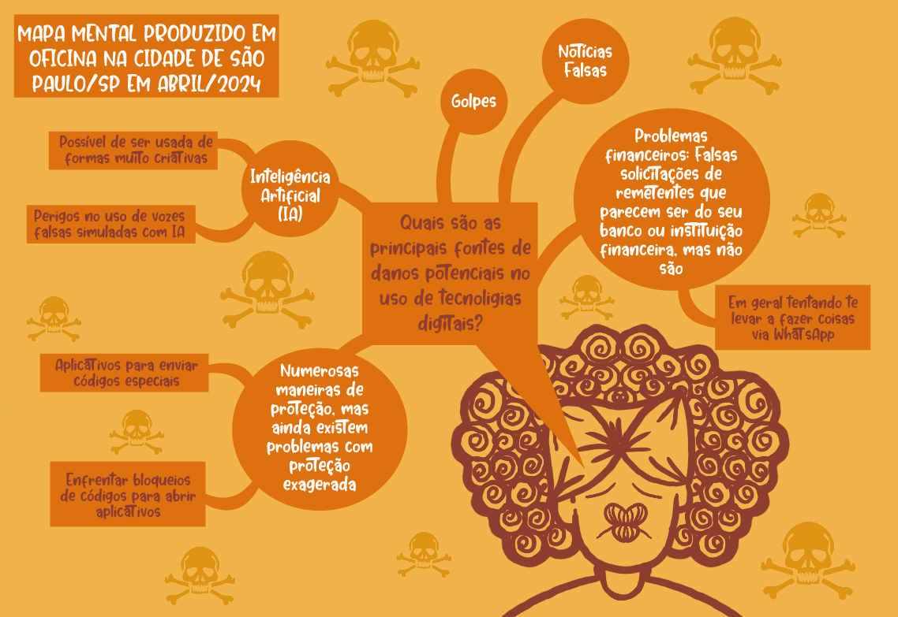


Detalhes completos de autorias estão disponíveis em: https://ict4d.org.uk/wp-content/uploads/2024/08/autoria-ssia-brasil.pdf

Slide 37

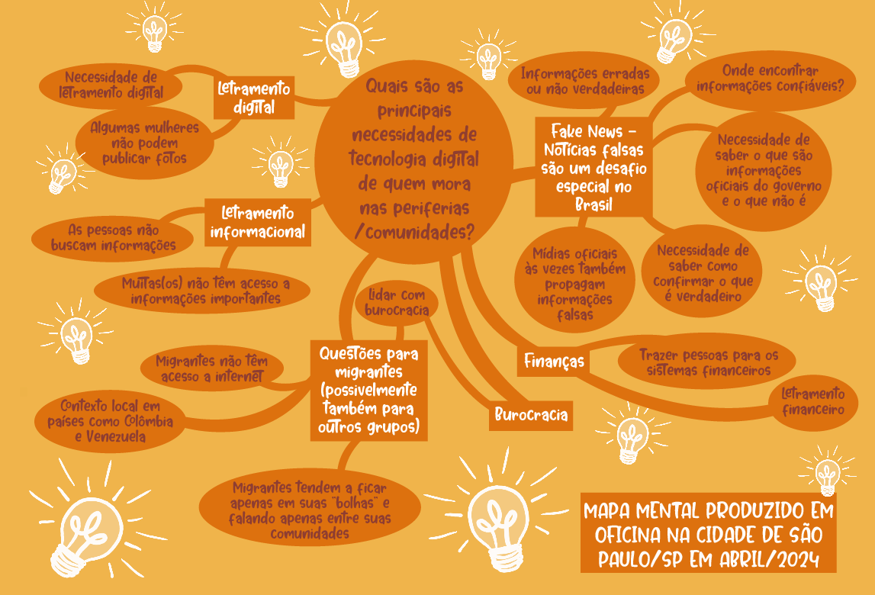


Detalhes completos de autorias estão disponíveis em: https://ict4d.org.uk/wp-content/uploads/2024/08/autoria-ssia-brasil.pdf

Slide 38









Recurso de treinamento para o uso seguro, sábio e confiável de tecnologias digitais para grupos em vulnerabilidade
Este material para capacitação baseia-se, em parte, na pesquisa prática realizada no Nepal e na África do Sul, pela Cátedra UNESCO no ICT4D na Royal Holloway University of London (2019-2023), como parte do MIDEQ Hub financiado pelo UKRI GCRF, complementado pelas atividades do ICT4D Collective com migrantes, organizações de migrantes e outros na África do Sul e no Brasil, em 2024, especialmente o Instituto Maria e João Aleixo.
Esta apresentação foi criada pelo Prof Unwin, Prof Harindranath e Dra. Heloisa Melino em 2024 no âmbito de um projeto financiado pelo Conselho de Pesquisa Econômica e Social (Reino Unido). Os direitos autorais do conjunto de slides pertencem ao Royal Holloway e Bedford New College, e ao Prof. Tim Unwin e Prof. Harindranath, e à Dra. Heloisa Melino.Os designs, ilustrações e diagramações foram feitas pela artista J Lo Borges. O material pode ser usado sob a licença Creative Commons CC-BY-AS.
Esta obra está licenciada sob uma Licença Creative Commons – Atribuição-Compartilhamento pela mesma Licença 4.0 Licença Internacional Creative Commons CC BY-SA 4.0. Qualquer parte deste documento pode ser reproduzida sem permissão, mas com atribuição ao ICT4D Collective e aos autores e autoras. Sinta-se à vontade para usar e compartilhar essas informações, mas respeite os direitos autorais de todos os trabalhos incluídos e compartilhe quaisquer versões adaptadas deste trabalho.
Organizações
de apoio:
Casa Nem (RJ), Maré Vive (RJ), Casa do Perdão (RJ), MUCA - Movimento Unidos do Camelô (RJ), Pro Saber (SP), Noix Comunidade (SP), Rede Asta (SP). We also extend our personal thanks to Dr. Fernanda Scur and Dr, Fernando Lannes Fernandes.
Detalhes completos de autorias estão disponíveis em: https://ict4d.org.uk/wp-content/uploads/2024/08/autoria-ssia-brasil.pdf

Slide 39


Training resources on vulnerable groups on the safe, wise and secure use of digital technologies
Our training resources on the safe, wise and secure use of digital tech by vulnerable groups were originally crafted by members of the UK government funded MIDEQ project’s Work Package on ‘Digital Technologies and Inequality’, in collaboration with civil society organisations supporting migrants and local tech developers first in Nepal and then in South Africa during 2022-23. During conversations in Rio de Janeiro with Dr. Heloisa Melino (then working at IMJA) in September 2023, it became clear that some of the resources we had developed about the safe, wise and secure use of digital tech might be reversioned to serve the needs of people living at the peripheries of society (nas periferias) in Brazil. This has now been made possible by the UK’s Economic and Social Research Council (ESRC) through its Social Science Impact Accelerator at Royal Holloway, University of London. Our original training resources were reversioned and further developed through workshops in São Paulo and Rio de Janeiro with the support of several civil society organisations. We are especially grateful to Dr. Fernanda Scur for helping us in São Paolo, and Dr. Heloisa Melino and colleagues at IMJA for assisting us in Rio de Janeiro.
These resources and a set of Guidance Notes for its use are also available at https://ict4d.org.uk/migration-and-digital-tech/our-research-practice-in-brazil/.
We thank all our friends and colleagues in Brazil for their support and collaboration on this work, and we sincerely hope that these resources play a role in helping vulnerable groups to benefit from the safe, secure and wise use of digital technologies.
Professor Tim Unwin and Professor G. ‘Hari’ Harindranath, Royal Holloway, University of London and the ICT4D Collective
Further details of our work on the safe, wise and secure use of digital tech are available at https://ict4d.org.uk/sws/.
SUPPORTING ORGANISATIONS:
Casa Nem (RJ), Maré Vive (RJ), Casa do Perdão (RJ), MUCA - Movimento Unidos do Camelô (RJ), Pro Saber (SP), Noix Comunidade (SP), Rede Asta (SP). We also extend our personal thanks to Dr. Fernanda Scur and Dr, Fernando Lannes Fernandes.
Detalhes completos de autorias estão disponíveis em: https://ict4d.org.uk/wp-content/uploads/2024/08/autoria-ssia-brasil.pdf

